Slide 1
Programación Orientada a Objetos I
Unidad 7
Programación genérica.

Slide 2
Contenido
Concepto de programación genérica
Implementación de la programación genérica
Uso de bibliotecas estándar de programación genérica

Slide 3
Concepto de la programación genérica
La programación genérica es un estilo de programación enfocado más en los algoritmos que en los datos.
El objetivo es independizar el proceso del tipo de datos sobre los que se aplica.
  Por ejemplo el método de ordenamiento burbuja (por citar el más conocido) siempre será el mismo, no obstante los tipo de datos sobre los que se aplica pueden ser diversos.

Slide 4
Concepto de la programación genérica … (2)
El concepto de la programación genérica se puede ilustrar mediante la siguiente analogía:
  Si la clase Helado-de-Fresa representara todos los helados de fresa, de los que las "instancias" concretas serían distintos tamaños y formatos de helados de este sabor, una plantilla Helado-de-<tipo> sería capaz de generar las clases Helado-de-fresa; Helado-de-vainilla; Helado-de-chocolate, Etc. con solo cambiar adecuadamente el argumento <tipo>.

Slide 5
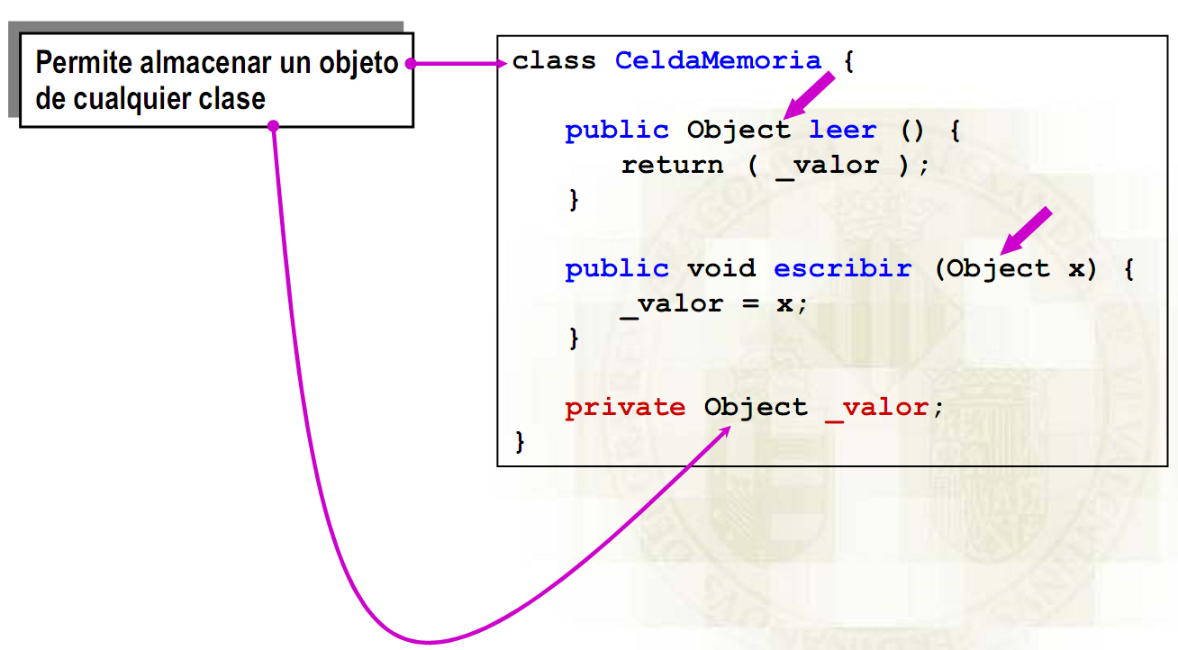
Implementación de programación genérica
Una primera aproximación: Cualquier objeto en Java es derivado de la clase Object, entonces es posible describir los algoritmos en función de esta clase.

Slide 6
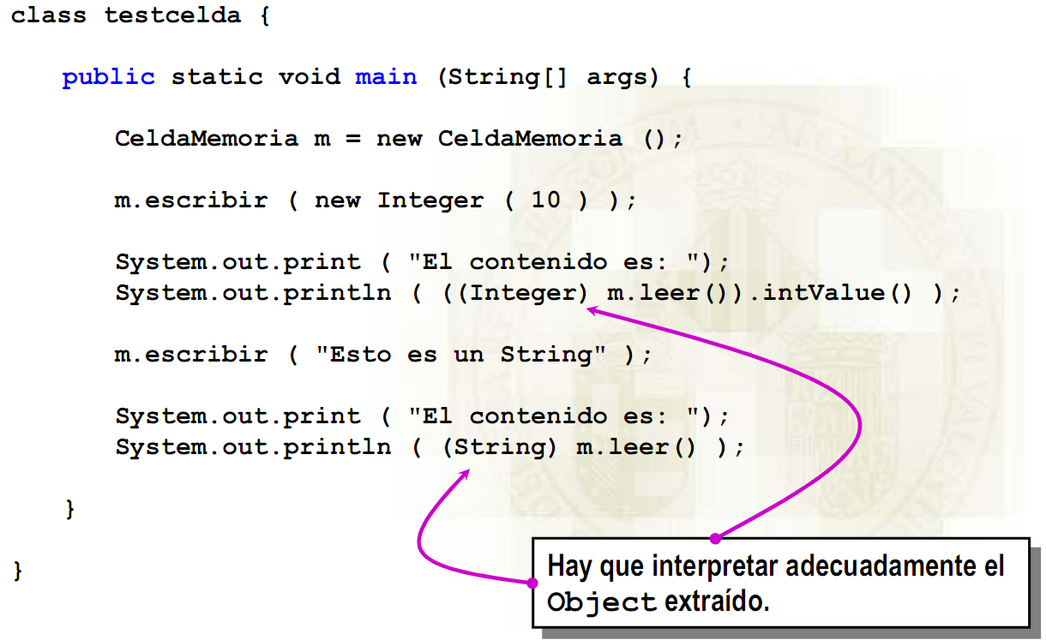
Implementación de programación genérica … (2)

Slide 7
Implementación de programación genérica … (3)
Problemas de la programación genérica basada en Object:
  Para recuperar la información el usuario debe conocer el tipo de dato almacenado
  No hay forma de especificar que se va a crear un contenedor de determinado tipo

Slide 8
Implementación de programación genérica … (4)
A partir del JDK 1.5 se presentan varias extensiones para el lenguaje JAVA. Una de esas extensiones son los generics. Su equivalente en C++ son los llamados templates.
Los generics permite realizar abstracciones sobre tipos de datos.

Slide 9
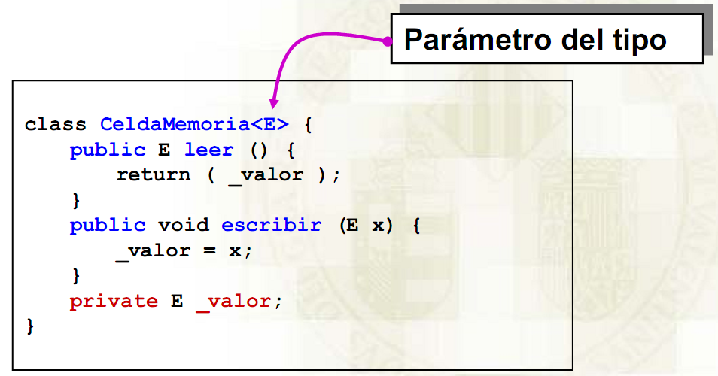
Implementación de programación genérica … (4)
El ejemplo anterior solucionado con generics (clase CeldaMemoria):

Slide 10
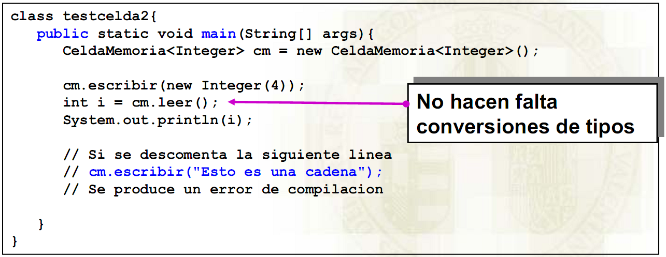
Implementación de programación genérica … (5)
El ejemplo anterior solucionado con generics (clase TestCelda):

Slide 11
Implementación de programación genérica … (6)
Se debe tener en cuenta que los generics de java solo funcionan con objetos
  Esto sería un error:
    ClaseGenerica<int> myOb = new ClaseGenerica<int>(53);
Existen una serie de convenciones para nombrar a los genéricos:
  E : Element (usado bastante por Java Collections Framework)
  K : Key (Llave, usado en mapas)
  N : Number (para números)
  T : Type (Representa un tipo, es decir, una clase)
  V : Value (representa el valor, también se usa en mapas)
  S,U,V etc. : usado para representar otros tipos.

Slide 12
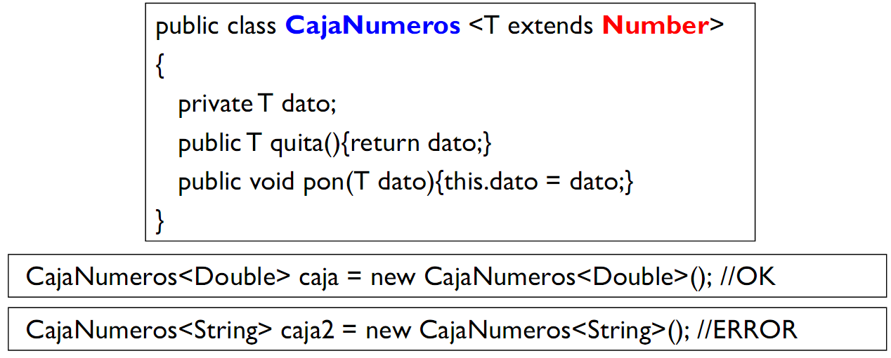
Implementación de programación genérica … (7)
Restricción de tipos genéricos
  Es posible restringir el tipo genérico para trabajar con un tipo específico y sus descendientes

Slide 13
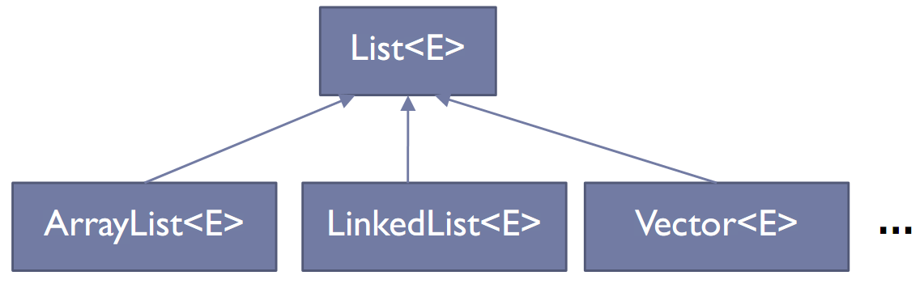
Uso de bibliotecas estándar de programación genérica
La interfaz List<E> permite definir una colección de elementos:
  El usuario controla en que punto de la lista se realizan las inserciones (por defecto se añaden al final).
  Puede contener elementos duplicados.

Slide 14
Uso de bibliotecas estándar de programación genérica … (2)
La clase genérica estándar ArrayList
  Define un grupo de objetos de tipo E a los que se accede a través de un índice
  Permite el crecimiento dinámico de la estructura de datos
    List<String> list = new ArrayList<String>();
    list.add("hello");
    String s = list.get(0); // no requiere un cast
  El método get puede lanzar IndexOutOfBoundsException

Slide 15
Uso de bibliotecas estándar de programación genérica … (3)
Iteradores
  Un iterador es un mecanismo que permite recorrer los elementos de una estructura de datos.
  La interfaz Iterator es parte del entorno de colecciones en Java, que incorpora métodos para desplazarse hacia delante y hacia atrás y realizar modificaciones en una lista durante las iteraciones.
  Los métodos que proporciona la interfaz Iterator son:
    hasNext (), devuelve true si hay más elementos
    next(), devuelve el siguiente elemento
    remove(), elimina el último elemento devuelto

Slide 16
Uso de bibliotecas estándar de programación genérica … (4)
Uso de un iterador con un ArrayList de Strings
List<String> lista = new ArrayList<String>();
lista.add(“línea 1");
lista.add("línea 2”);
lista.add("línea 3”);
// Creamos el iterador que utilizaremos para recorrer la lista
Iterator iterador = lista.iterator();
for( int i=0; iterador.hasNext(); i++ ){
String elemento = (String) iterador.next();
// Intentamos eliminar el tercer elemento de la lista
if( elemento.equals("línea 3") ) {
// Esta línea provoca una excepción al eliminar el elemento de tipo
// ConcurrentModificationException
lista.remove( i );
// Si se comenta la línea anterior y se descomenta la siguiente, se
// elimina la excepción
// iterador.remove();
}
}

Slide 17
Uso de bibliotecas estándar de programación genérica … (5)
La clase genérica estándar LinkedList
  Se trata de una lista enlazada que proporciona un óptimo acceso secuencial, permitiendo inserciones y borrado de elementos en medio de la lista muy rápidos.
  Sin embargo el acceso aleatorio es muy lento, en comparación con el ArrayList.
  Dispone, entre otros, de los métodos:
    addLast()
    getFirst()
    getLast()
    removeFirst()
    removeLast()
  Estos métodos permiten utilizar la lista enlazada como una pila, cola o cola doble.

Slide 18
Uso de bibliotecas estándar de programación genérica … (6)
Ejemplo de LinkedList
public class LinkedListExample {
public static void main(String[] args) {
LinkedList<String> linkedlist = new LinkedList<String>();
linkedlist.add("Item1");
linkedlist.add("Item2");
linkedlist.add("Item3");
System.out.println("Linked List Content: " +linkedlist);
linkedlist.addFirst("First Item");
linkedlist.addLast("Last Item");
System.out.println("LinkedList Content after addition: " +linkedlist);
linkedlist.removeFirst();
linkedlist.removeLast();
System.out.println("LinkedList after deletion: " +linkedlist);
}
}

Slide 19
Uso de bibliotecas estándar de programación genérica … (5)
La clase Vector (Se aconseja utilizar ArrayList en su lugar)
  Útil cuando es necesario un arreglo, pero no se conoce la cantidad de elementos a contener.
  Un objeto de tipo vector puede crecer y decrecer dinámicamente conforme se vaya necesitando
  Algunos métodos de esta clase son:
    Vector(), constructor: crea un vector inicialmente vacío
    void addElement(Object obj), inserta obj al final del vector
    void setElementAt(Object obj, int índice), inserta obj en la posición del índice
    void removeElementAt(int índice), elimina el objeto de la posición índice
    void clear(), elimina todos los objetos del vector
    Object elementAt(int índice), retorna el objeto posicionado en índice
    boolean isEmpty(), retorna verdadero si el vector esta vacío
    int size(), retorna el número de elementos en el vector

Slide 20
Uso de bibliotecas estándar de programación genérica … (6)
Ejemplo de la clase Vector (Nota: no es forzoso usar <String>)
public class CBeatles {
public static void main(String[] args) {
// TODO code application logic here
Vector <String>band = new Vector<>();
band.addElement ("Paul");
band.addElement ("Pete");
band.addElement ("John");
band.addElement ("George");
System.out.println (band);
band.removeElement ("Pete");
System.out.println (band);
System.out.println ("En la posición 1 está: " + band.elementAt (1));
band.insertElementAt ("Ringo", 2);
System.out.println ("Tamaño de la banda: " + band.size ());
for (int i = 0; i < band.size (); i++)
System.out.print ( band.elementAt (i) + " ");
}
}

